Slide 1



Slide 2


Slide 3


পাঠ পরিচিতি
শ্রেণি-৫ম
বিষয়-প্রাথমিক বিজ্ঞান
অধ্যায়-9(পরিবেশ সংরক্ষণ)
পাঠ-৫৬(পরিবেশ দূষণের উৎস ও কারণ)
পাঠ্যপুস্তকের পৃষ্ঠা নম্বরঃ৮৫-৮৬

Slide 4
শিখনফল
এই পাঠ শেষে শিক্ষার্থীরা-
৫.২.১ মাটি,পানি,বায়ু দূষণের উৎস ও কারণ চিহ্নিত করতে পারবে।

Slide 5
পূর্বজ্ঞান যাচাই
*পরিবেশ কী ?
*পরিবেশের কোন কোন জড় উপাদানগুলো দূষিত হয়?

Slide 6
তোমাদের উত্তর থেকে বুঝতে পারলাম ,মাটি,পানি,বায়ুতে জীবের জন্য ক্ষতিকর কোনো কিছু প্রবেশ করলে পরিবেশ দূষিত হয়। তাই আজ আমরা জানব “পরিবেশ দূষণের উৎস ও কারণ সম্পর্কে।”

Slide 7
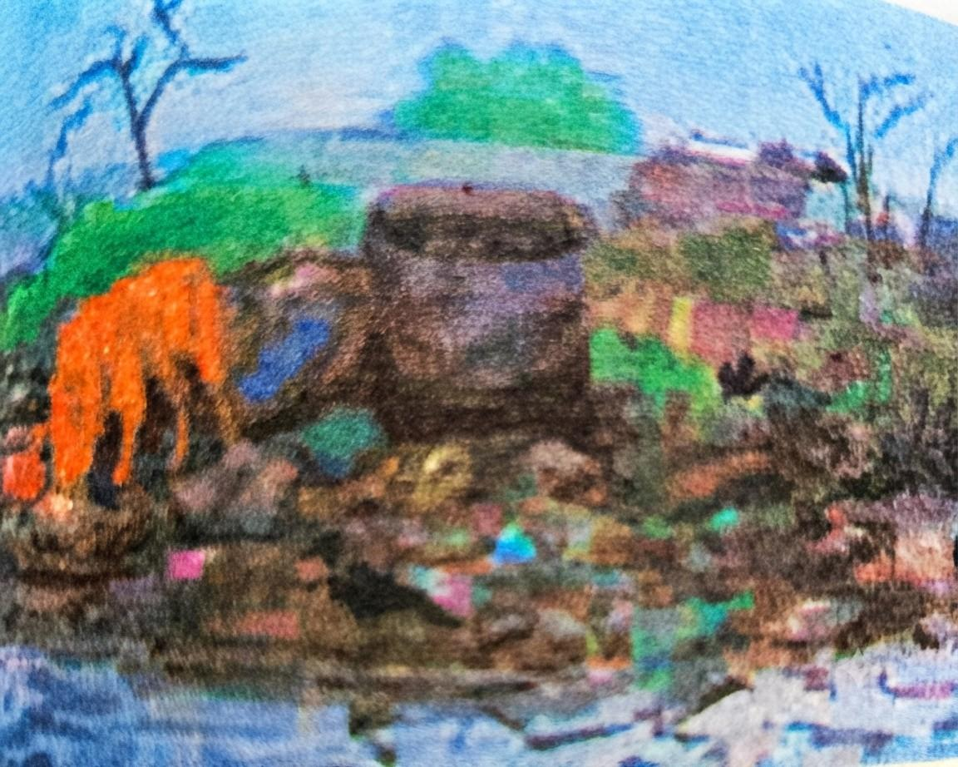
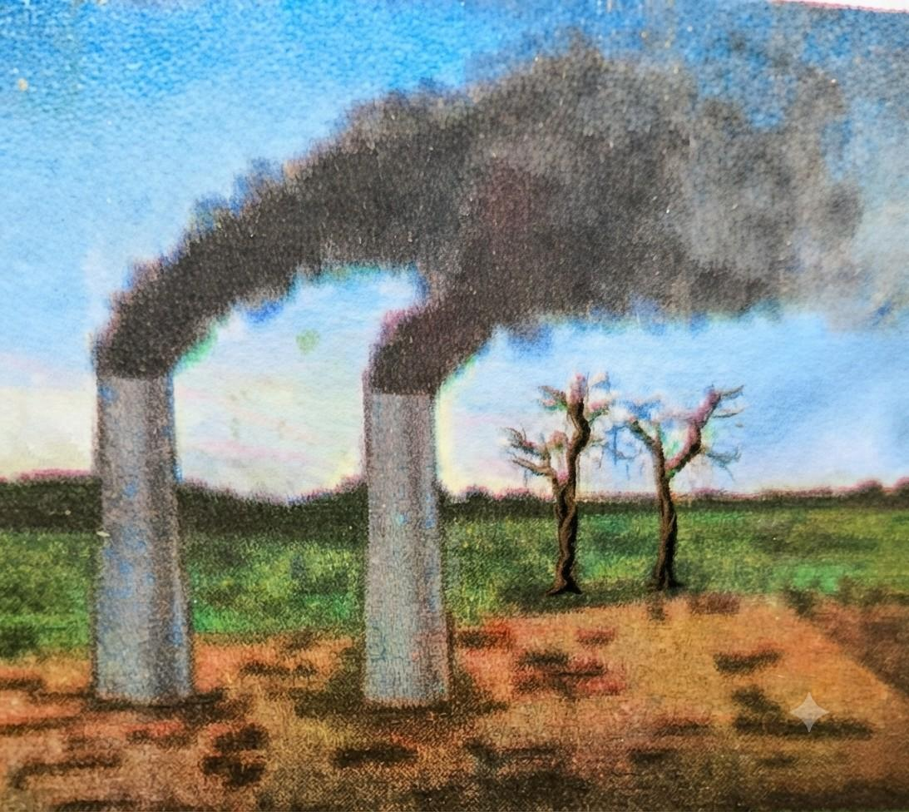
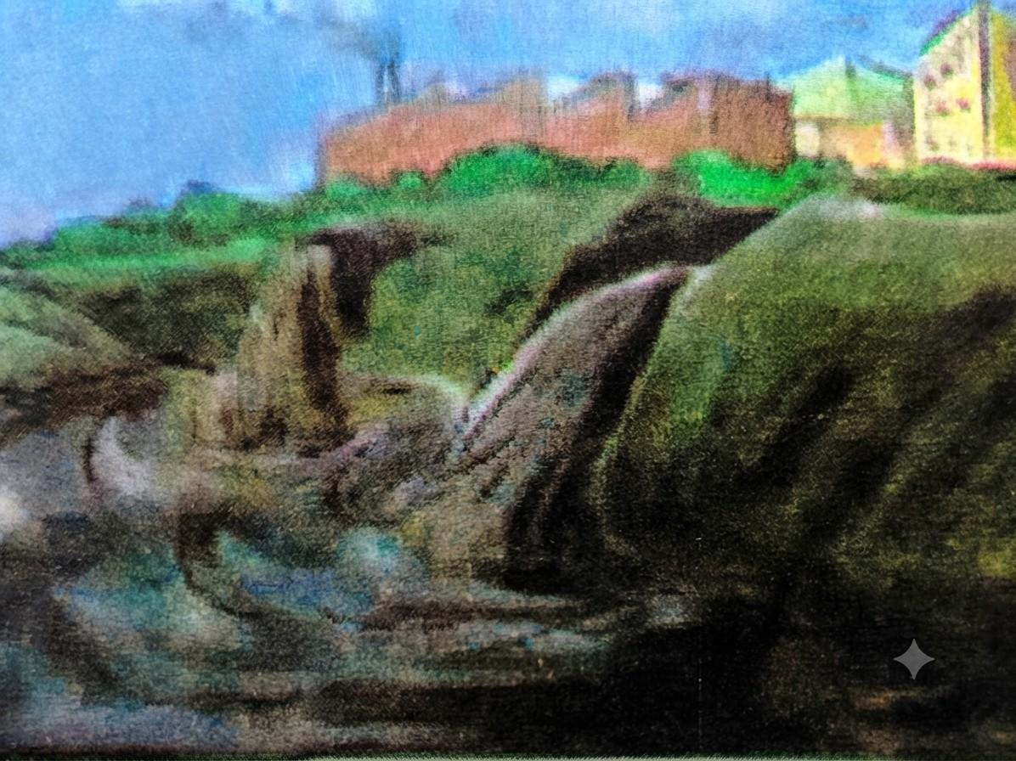
আজকের পাঠ
“পরিবেশ দূষণের উৎস ও কারণ”

Slide 8
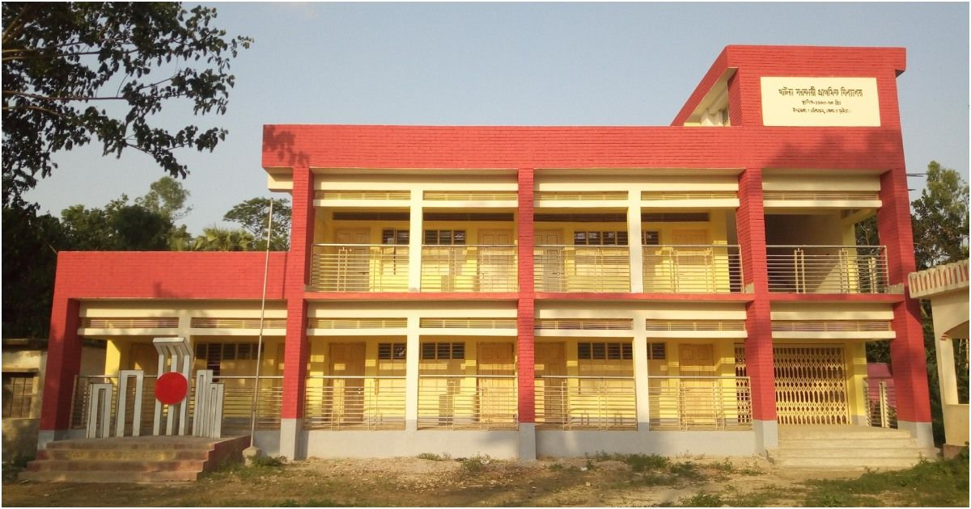
চলো,বিদ্যালয়ের আশপাশ পর্যবেক্ষণ করে পরিবেশ দূষণের উৎস ও কারণগুলো চিহ্নিত করি।

Slide 9


বিদ্যালয়ের আশপাশ পর্যবেক্ষণ
তোমরা বিদ্যালয়ের আশপাশ পর্যবেক্ষণ করো।পর্যবেক্ষণ শেষে চিন্তা করে নিচের প্রশ্নগুলোর উত্তর দাও।
-পরিবেশ দূষণের উৎসগুলো কী কী?
-কী দিয়ে পরিবেশ দূষিত হচ্ছে?
-পরিবেশের কোন উপাদান দূষিত হচ্ছে?

Slide 10



পরিবেশ দূষণের উৎসগুলো হচ্ছে গাড়ি,শিল্পকারখানা,প্লাস্টিক,সার ও কীটনাশক।
গাড়ির কালো ধোঁয়া,হাসপাতাল ,শিল্পকারখানার বর্জ্য ও ধোঁয়া,প্লাস্টিকের বর্জ্য,অতিরিক্ত সার ও কীটনাশকের প্রভাবে পরিবেশ দূষিত হচ্ছে।
-পরিবেশের মাটি,পানি ও বায়ু দূষিত হচ্ছে।

Slide 11
তোমাদের নিজেদের বাড়ির আশপাশের কথা চিন্তা করে নিচের প্রশ্নগুলোর উত্তর দাও।
-তোমার বাড়ির আশপাশে পরিবেশ দূষণের উৎসগুলো কী কী?
-বাড়ির ময়লা-আবর্জনা কোথায় ফেলা হয়?
-পরিবেশ পরিষ্কার রাখতে তোমরা কী কী করো?

Slide 12
নিচের ছকটি পূরণ করো।
কী দিয়ে পরিবেশ দূষিত হচ্ছে
পরিবেশের কোন উপাদান দূষিত হচ্ছে
দূষণের উৎস
গাড়ি
গাড়ির কালো ধোঁয়া
বায়ু
শিল্পকারখানা
শিল্পকারখানার বর্জ্য ও ধোয়া
মাটি,পানি ও বায়ু
প্লাস্টিক
যত্রতত্র প্লাস্টিকের বর্জ্য
মাটি
সার ও কীটনাশক
অতিরিক্ত সার ও কীটনাশক
মাটি ও পানি

Slide 13


মাটি দূষণ
মানুষের কিছু কিছু কাজের মাধ্যমে পরিবেশ দূষিত হয়।মাটি ও পানিতে ময়লা,আবর্জনা,মানুষ ও বিভিন্ন প্রাণীর মল,শিল্পকারখানা ও হাসপাতালের বর্জ্য ফেলার কারণে মাটি ও পানি দূষিত হয়।যেখানে সেখানে পলিথিন ফেললে ও কৃষিজমিতে অতিরিক্ত সার ও কীটনাশক ব্যবহার করলেও মাটি ও পানি দূষিত হয়।
পানি দূষণ

Slide 14
বায়ু দূষণ
গাড়ি ও ইটভাটার কালো ধোঁয়া ,শিল্পকারখানার উৎপন্ন ধোঁয়া,গাছপালা ও পলিথিন পোড়ানো ধোঁয়া থেকে বায়ু দূষিত হয়।

Slide 15
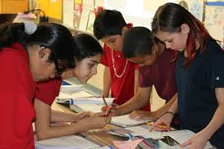
দলীয় কাজ
দল-১*মাটি
দল-২*বায়ু
দল-৩*পানি

Slide 16
ছবিগুলো পর্যবেক্ষণ করে দলগত আলোচনার মাধ্যমে পোস্টার পেপারে পরিবেশ দূষণের ধরন ও দূষণের কারণ সমূহ ছকে লিখে উপস্থাপন করো।

Slide 17
দূষণের ধরন
দূষণের কারণসমূহ
ময়লা আবর্জনা,মানুষ ও বিভিন্ন প্রাণীর মল,শিল্পকারখানা ও হাসপাতালের বর্জ্য,পলিথিন,অতিরিক্ত সার ও কীটনাশকের ব্যবহার।
মাটি দূষণ
বায়ু দূষণ
গাড়ি ও ইটভাটার কালো ধোঁয়া,শিল্পকারখানার উৎপন্ন ধোঁয়া,গাছপালা ,পলিথিন পোড়ানো ধোঁয়া।
প্লাস্টিক ও ময়লা আবর্জনা,শিল্পকারখানা ও হাসপাতালের বর্জ্য,অতিরিক্ত সার ও কীটনাশক কৃষি জমিতে প্রয়োগ,অনুন্নত পয়ঃনিষ্কাশন ব্যবস্থা।
পানি দূষণ

Slide 18
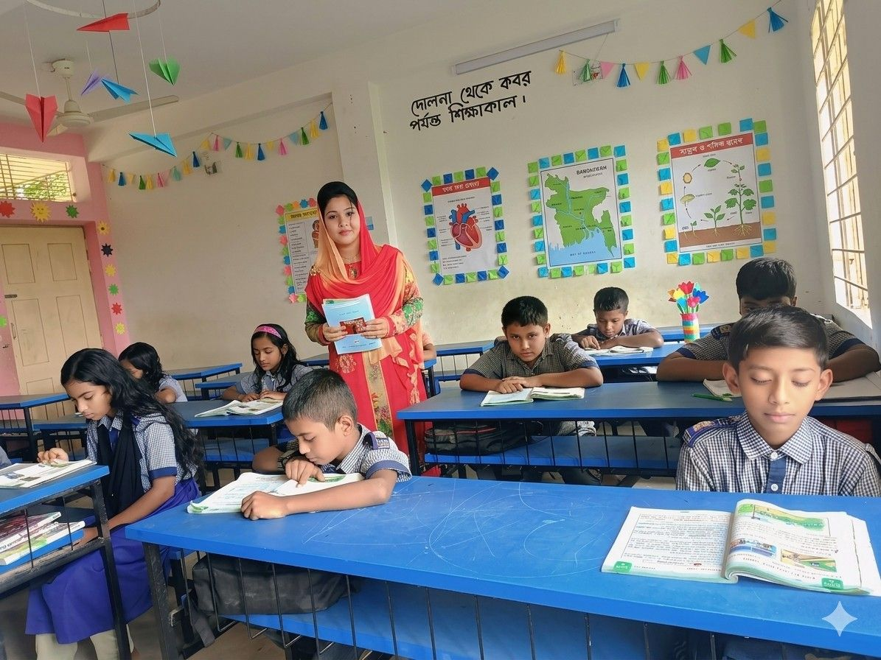
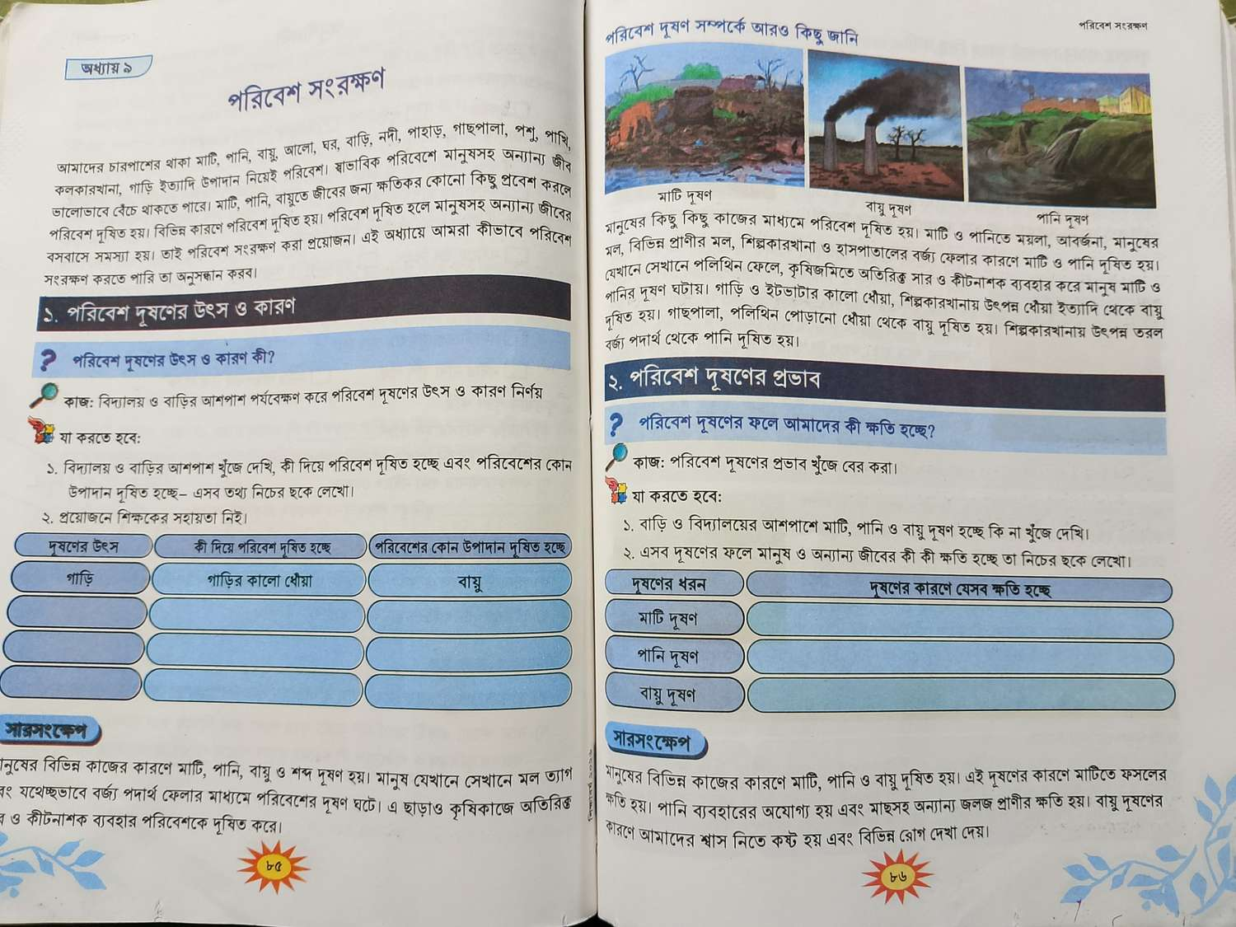
শিক্ষার্থীদের নীরব পাঠ

Slide 19
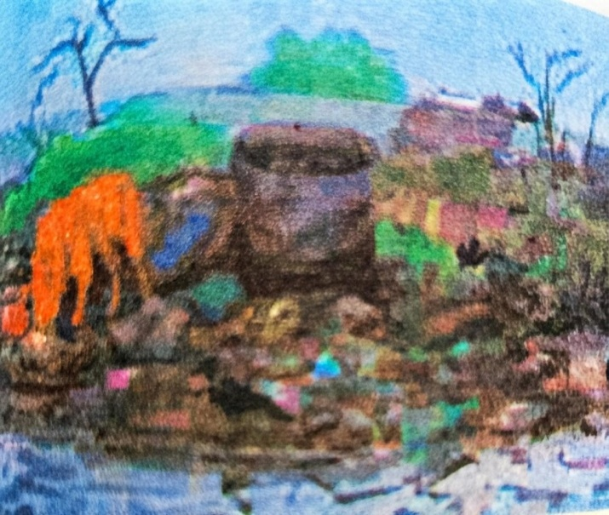


মূল্যায়ন
-মাটি দূষণ ও বায়ু দূষণের একটি উৎস বলো।
-- - পানি দূষণ কিভাবে হয়?
- মাটি দূষণের একটি কারণ বলো।

Slide 20
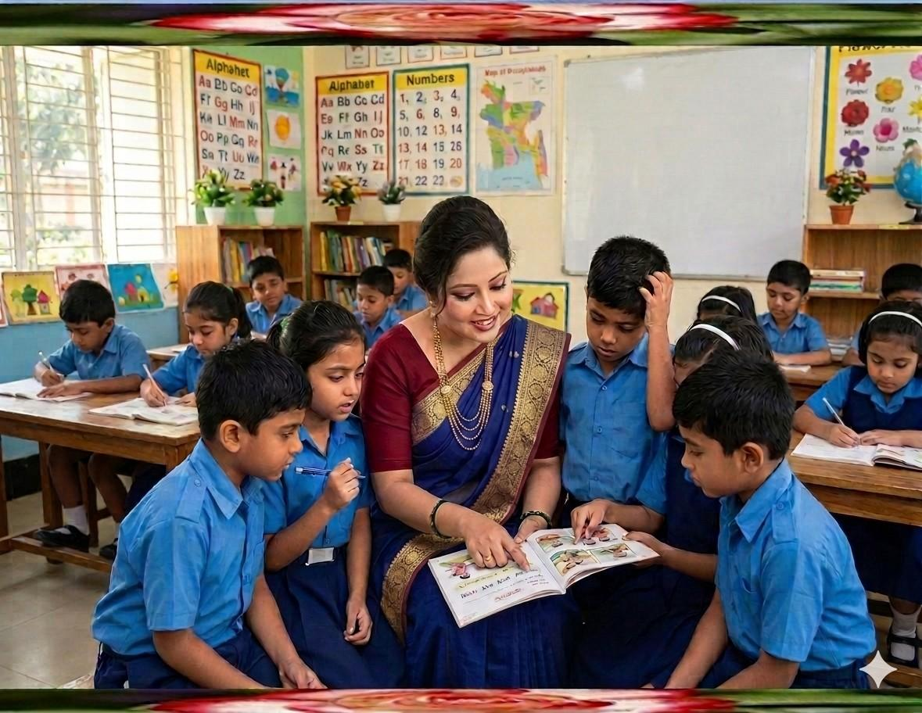
নিরাময়মূলক কার্যক্রম
যেসব শিক্ষার্থী পরিবেশ দূষণের উৎস ও কারণ চিহ্নিত করতে পারেনি,তাদের ছবি পর্যবেক্ষণ,উৎস ও কারণ আলোচনা এবং অতিরিক্ত অনুশীলনের মাধ্যমে সহায়তা প্রদান।

Slide 21
পাঠের সারসংক্ষেপ
আজকের পাঠ থেকে আমরা কি শিখলাম?
আজকের পাঠ থেকে আমরা পরিবেশ দূষণের উৎস ও কারণ চিহ্নিত করতে পেরেছি।পর্যবেক্ষণ ও আলোচনার মাধ্যমে মাটি,পানি ও বায়ু দূষণের উৎস ও কারণ শনাক্ত করেছি।

Slide 22

পরিকল্পিত কাজ
তোমার বাড়ির আশপাশ পর্যবেক্ষণ করে পরিবেশ দূষণের উৎস ও কারণ লিখে আনবে।

Slide 23


